Slide 1
КОУ ОО «Орловская общеобразовательная
школа-интернат для глухих, слабослышащих и позднооглохших обучающихся», г. Орёл
Презентация к сценарию индивидуального занятия
коррекционно -развивающей области
«Формирование речевого слуха и
произносительной стороны устной речи»
разработчики сценария: учитель – дефектолог ( сурдопедагог):
Ковальская О.С.

Slide 2
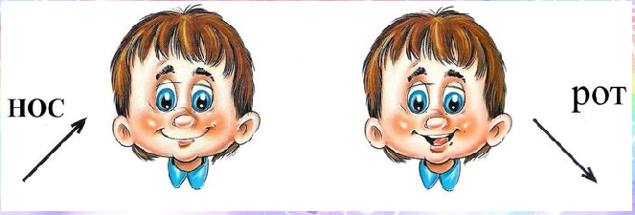
Упражне́ние «Ды́шим пра́вильно̅»

Slide 3
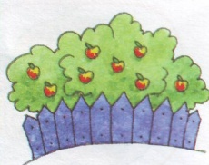
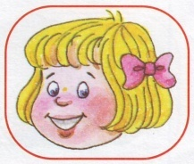
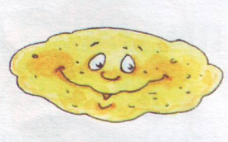
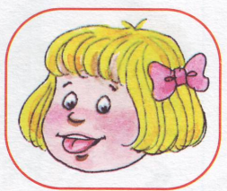
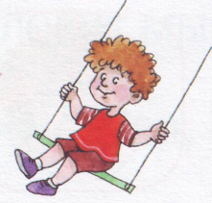
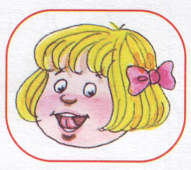
Артикуляцио́н̅н̅ая заря́дка
1. "Забо́рчик"
Улыбнуться, с напряжением обнажив сомкнутые зубы
2. «Бли́нчик"
Улыбнуться, приоткрыть рот положить широкий язык на нижнюю губу
3. «Каче́ли"
Улыбнуться, открыть рот кончик языка за верхние зубы кончик языка за нижние зубы

Slide 4
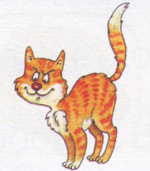
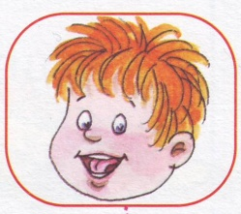
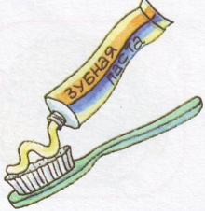
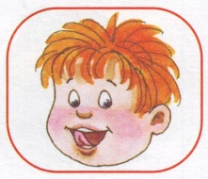
Артикуляцио́н̅н̅ая заря́дка
4. «Ки́ска"
Губы в улыбке, рот открыт кончик языка упирается в нижние зубы выгнуть язык горкой упираясь кончиком языка в нижние зубы
5. «Чи́стим зу́бки"
Улыбнуться, открыть рот кончиком языка с внутренней стороны «почистить» поочередно нижние и верхние зубы

Slide 5


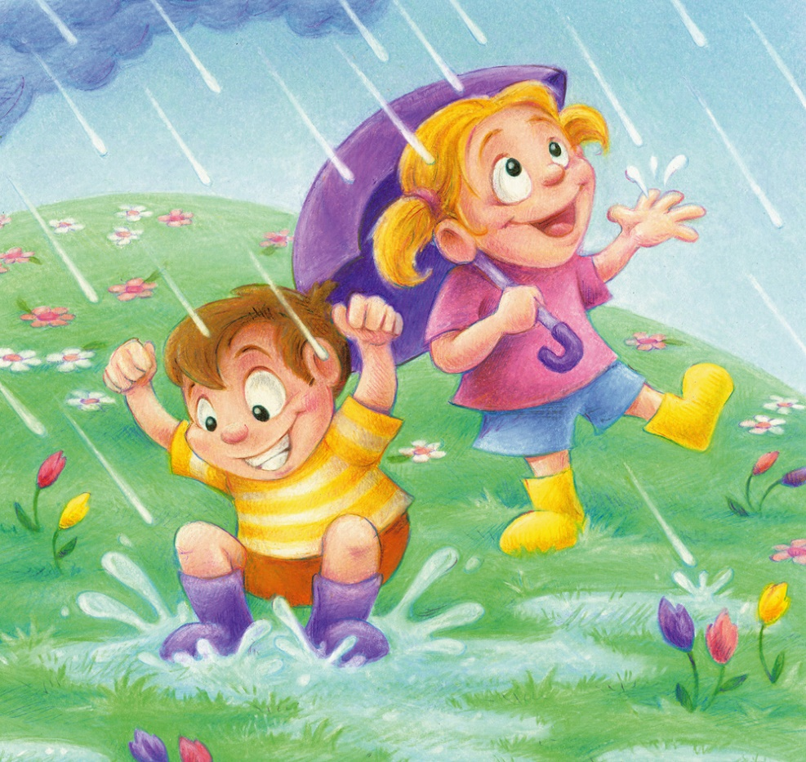

Slide 6




ПОЙМАЙ ЗВУК

Slide 7

Повтори слоги
АНКА
УТКА
ИЛКА
АТКА
АПКА

Slide 8
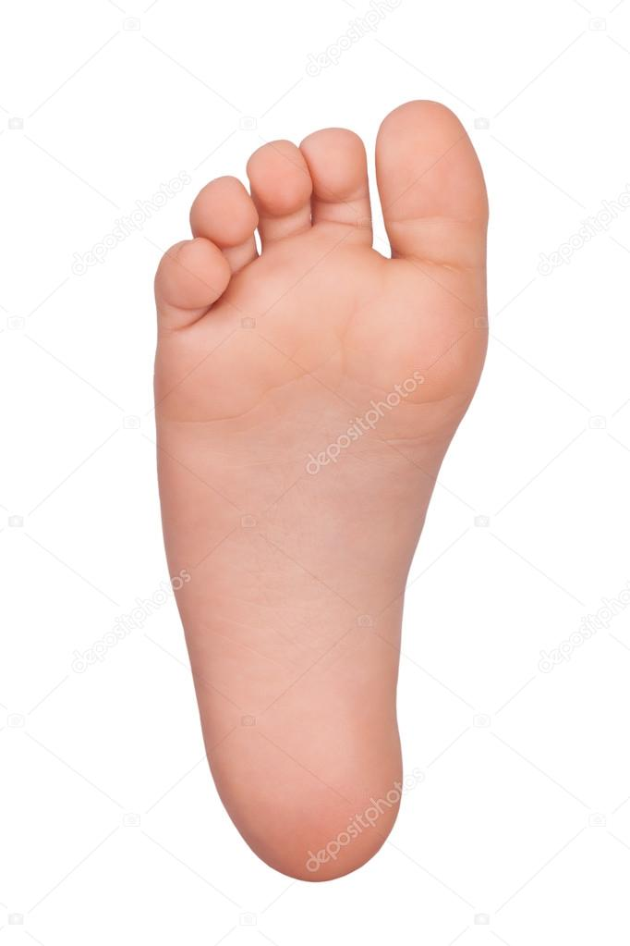
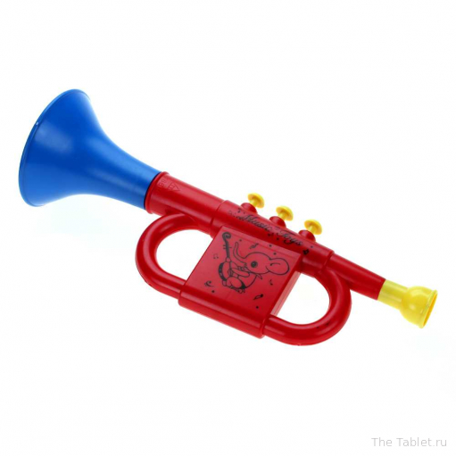

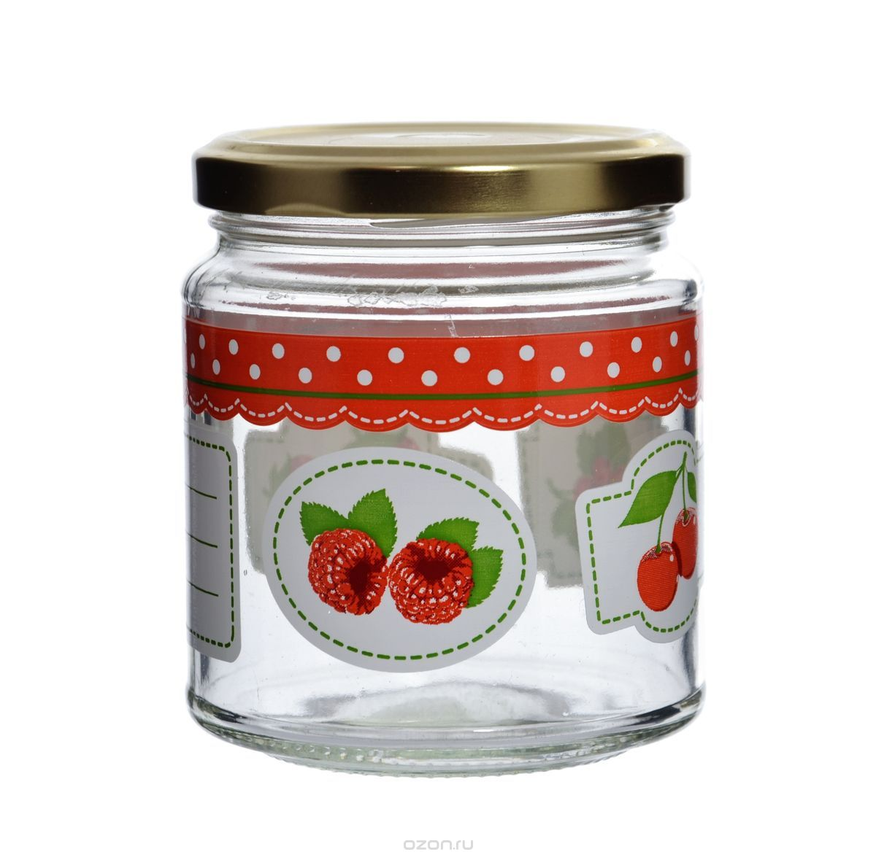
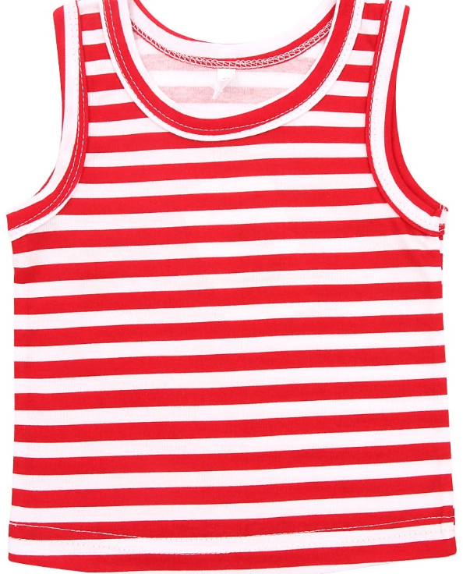
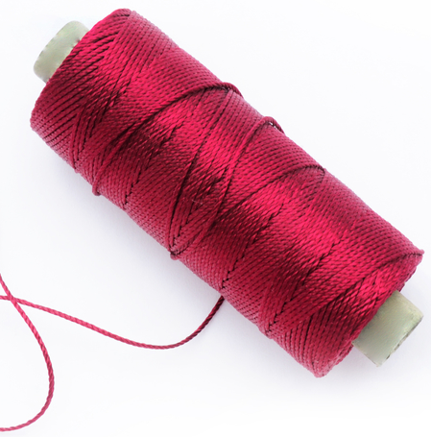
Назови картинки

Slide 9
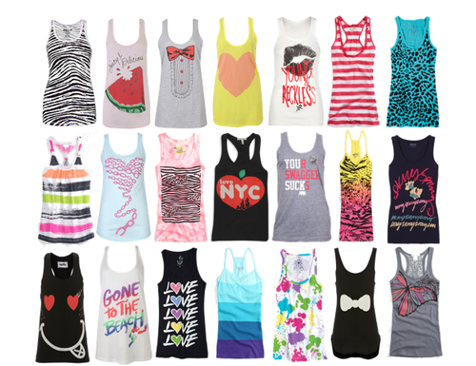
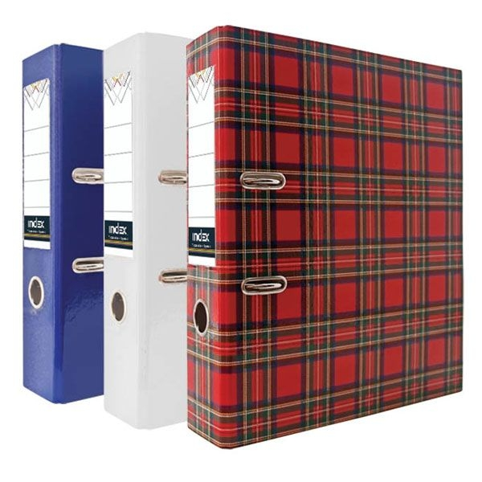
Посчитай и сравни

Slide 10
Угадай предмет
Полосатая
Синяя
Тонкая

Slide 11
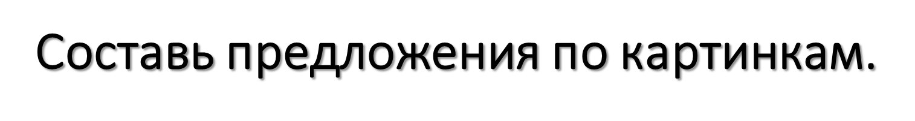
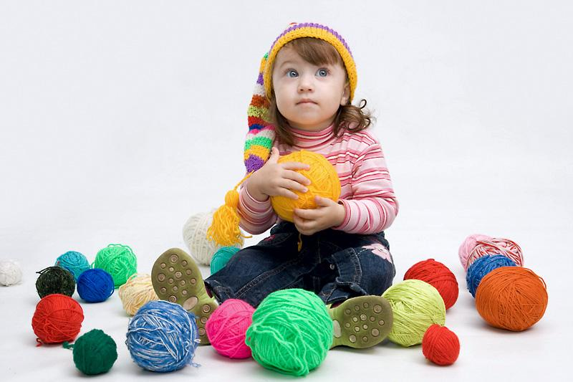
У нины……

Slide 12
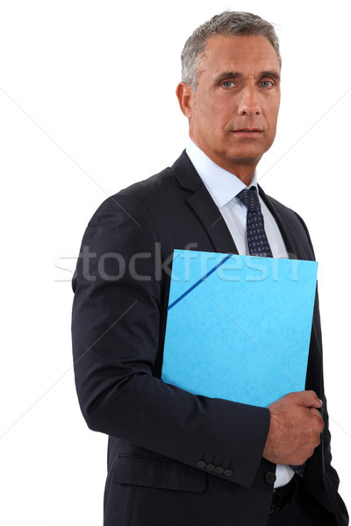
У дяди …

Slide 13
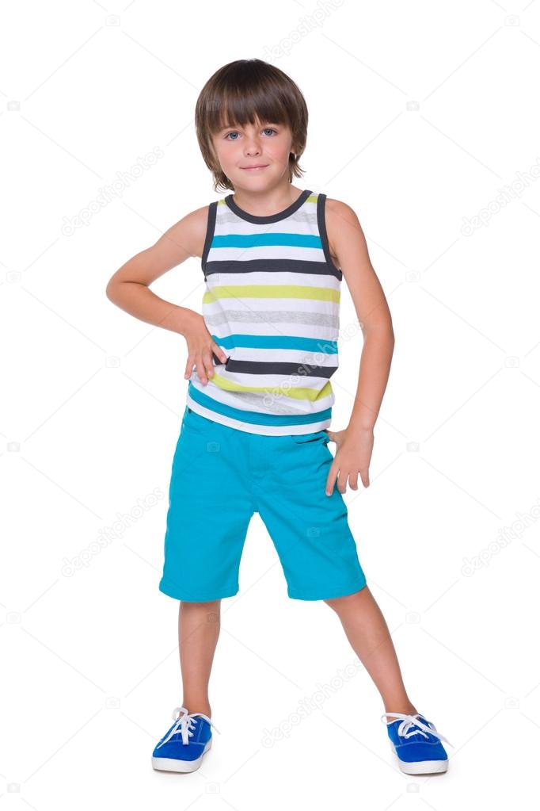
У пети полосатая ….

Slide 14

а / а /
Как зовут твою учительницу?
а / а / /
Мою учительницу зовут Марина
/ а
Иосифовна.

Slide 15
/
Как твоя фамилия?
/ /
Моя фамилия Пантелеева?

Slide 16
/ а
Сколько тебе‿ лет?
Мне семь‿ лет.

Slide 17
а /
Как тебя‿ зовут?
а / /
Меня‿ зовут Аделина.

Slide 18
Ф / с /
В‿ каком‿ классе ты‿ учишься?
/ ф / а / с
Я‿ учусь в‿ первом классе.

Slide 19
На ͜ лесной по̅ляне

Slide 20
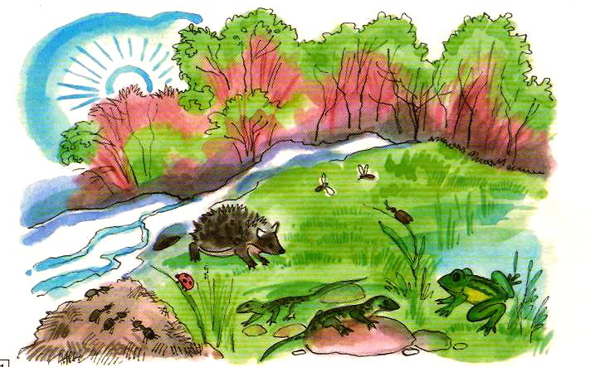
Греет весен̅н̅ее солнышко̅.

Slide 21
На ͜ лесной по̅ляне растаял снег.

Slide 22
Выро̅сла зелёная травка.

Slide 23
По̅явились жуки.

Slide 24
Лягушки про̅снулись и запрыгали.

Slide 25
Про̅снулись муравьи и работают.

Slide 26
Вылез из ͜ но̅ры го̅лодный ёжик и по̅бежал искать пищу.

Slide 27
Всех разбудило̅ солнышко̅.

Slide 28
На ͜ лесной по̅ляне
Греет весен̅н̅ее солнышко̅.
На ͜ лесной по̅ляне растаял снег.
Выро̅сла зелёная травка.
По̅явились жуки.
Лягушки про̅снулись и запрыгали.
Про̅снулись муравьи и работают.
Вылез из ͜ но̅ры го̅лодный ёжик и по̅бежал искать пищу.
Всех разбудило̅ солнышко̅.

Slide 29
Текст о ̫̫весне.
На ͜ лесной по̅ляне растаял снег.
Про̅снулись жуки, лягушки, муравьи, ёжик .
Вылез из ͜но̅ры го̅лодный ёжик и по̅бежал искать пищу.

Slide 30


Slide 31
Литература:
1. Бардышева Т.Ю., Костыгина В.Н.: Тру-ля-ля и бу-бу-бу. М.: Карапуз, 2013., 64с.
2.Дыхательные упражнения: https://infourok.ru/razvitie-rechevogo-dihaniya-u-doshkolnikov-3766671.html;
3. Королевская Т.К. Развитие слухового восприятия слабослышащих детей в специальных (коррекционных) образовательных учреждениях II вида: пособие для учителя: в 2 ч.: 1 /Т.К.Королевская, А.Н. Пфафенродт. – М.: Гуманитар. изд. центр ВЛАДОС, 2004.: ил. – (Коррекционная педагогика).
4. Пфафенродт А.Н., Произношение. 1 класс. Учеб. для образоват. организаций, реализующих адапт. Программы. В 2 ч. / А.Н. Пфафенродт, М.Е. Кочанова. – М.: Просвещение, 2019.: ил.
5. "Сказки для малышей" Сборник сказок. Для дошкольного и младшего школьного возраста, Минск: МФЦП, 2009., 72с.
6. Рисунки, картинки:
http://ма-лень-кая-страна.рф/index.php/illyustrativnyj-material/chasti-tela/716-naglyadnost/illyustrativnyj-material/chasti-tela;
https://diafilmy.su/5157-kak-vesti-sebya-v-shkole.html,
https://infourok.ru/prezentaciya-po-nemeckomu-yaziku-na-temu-nasha-klassnaya-komnata-umk-shkola-i-l-bim-klass-1386992.htmlps://www.pngitem.com/middle/iRxwiJR_hand-painted-pair-of-red-socks-winter-transparent/;
https://boards.theforce.net/threads/jos-art.50027333/,
https://avatars.mds.yandex.net/getzen_doc/4387099/,
https://pediatrinfo.ru/wp-content/uploads/d/e/f/defe506ae697cb0b8e980849847ebb78.jpeg,
https://regnum.ru/uploads/pictures/news/2016/07/06/regnum_picture_1467813655614345_normal.jpg

